Slide 1
М.А.Булгаков «Собачье сердце». Проблематика,
жанровые особенности повести.
10 класс

Slide 2

Сегодня на уроке вы будете:
- определять особенности научной статьи;
-писать творческую работу, используя знания из других предметных областей;
- использовать предложения с обособленными второстепенными членами
<number>

Slide 3


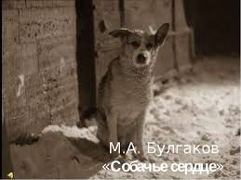
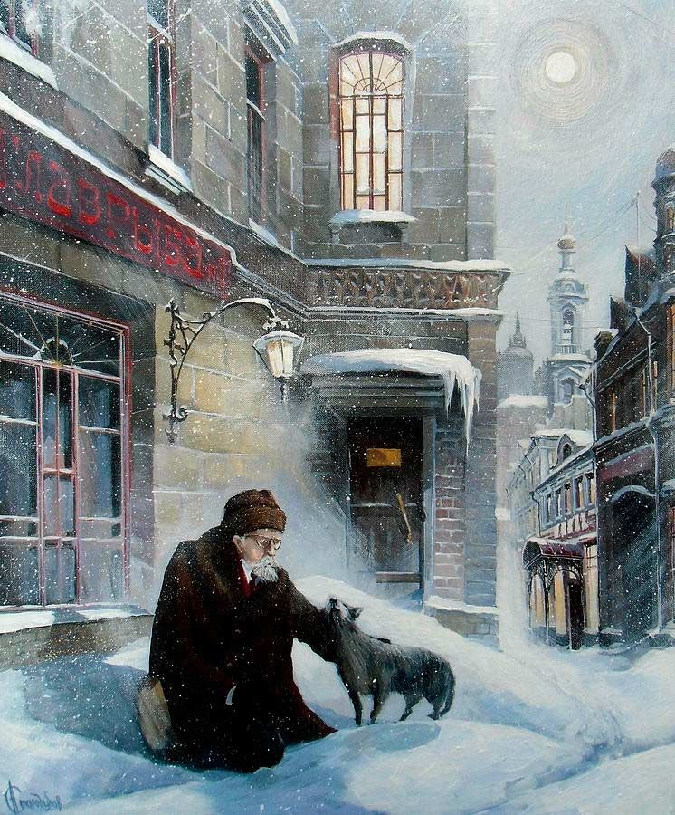
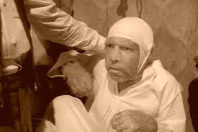
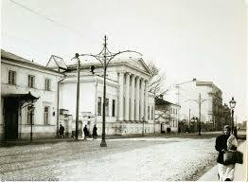
М.А.Булгаков «Собачье сердце»
<number>

Slide 4
Литературный справочник
Ирония — вид комического, насмешка, осмеяние того или иного явления, разоблачающее отрицательные черты этого явления.
Гротеск [тэ]— причудливое смешение в художественном образе реального и фантастического, прекрасного и безобразного, трагического и комического — для более впечатляющего и полного выражения творческого замысла писателя.
Сатира — разновидность литературы, обличающая и высмеивающая пороки людей и общества.
Пародия — произведение искусства, имеющее целью создание у читателя комического эффекта за счет намеренного повторения уникальных черт уже известного произведения, в специально измененной форме.
<number>

Slide 5
Предтекстовая работа. История создания
Повесть «Собачье сердце» была написана в начале 1925 г. Булгаков прочитал её на литературном собрании. Московская публика заинтересовалась произведением. Цензура запретила публикацию. Повесть распространялась в самиздате. Впервые была опубликована в Лондоне и Франкфурте в 1968 г., в журнале «Знамя» № 6 в 1987 г.
В 20-е гг. были очень популярны медицинские опыты по омоложению человеческого организма. Булгаков как врач был знаком с этими естественнонаучными экспериментами. Прототипом профессора Преображенского был дядя Булгакова, Н.М.Покровский, врач . Он жил на Пречистенке, где и разворачиваются события повести.
<number>

Slide 6
Жанровые особенности
Сатирическая повесть «Собачье сердце» соединяет разнообразные жанровые элементы. Сюжет повести напоминает фантастическую приключенческую литературу в традициях Г. Уэллса. Подзаголовок повести «Чудовищная история» свидетельствует о пародийной окраске фантастического сюжета.
Научно-приключенческий жанр – это внешний покров для сатирического подтекста и актуальной метафоры.
Повесть близка к антиутопиям из-за своей социальной сатиры. Это предупреждение о последствиях исторического эксперимента, который необходимо прекратить, вернуть всё на круги своя.
<number>

Slide 7
Проблематика повести
Самая важная проблема повести социальная: это осмысление событий революции, давшей возможность править миром шариковым и швондерам.
Другая проблема – осознание границ человеческих возможностей. Преображенский, возомнив себя богом (ему буквально поклоняются домашние), идёт против природы, превращая собаку в человека. Осознав, что Спинозу «любая баба может родить когда угодно», Преображенский раскаивается в своём эксперименте, что спасает ему жизнь. Он понимает ошибочность евгеники – науки по улучшению человеческой породы.
Поднимается проблема опасности вторжения в человеческую природу и социальные процессы.
<number>

Slide 8
Задание 1. Анализ текста: заполните таблицу .
стиль
жанр
структурные особенности
лексические особенности
грамматические особенности
<number>

Slide 9
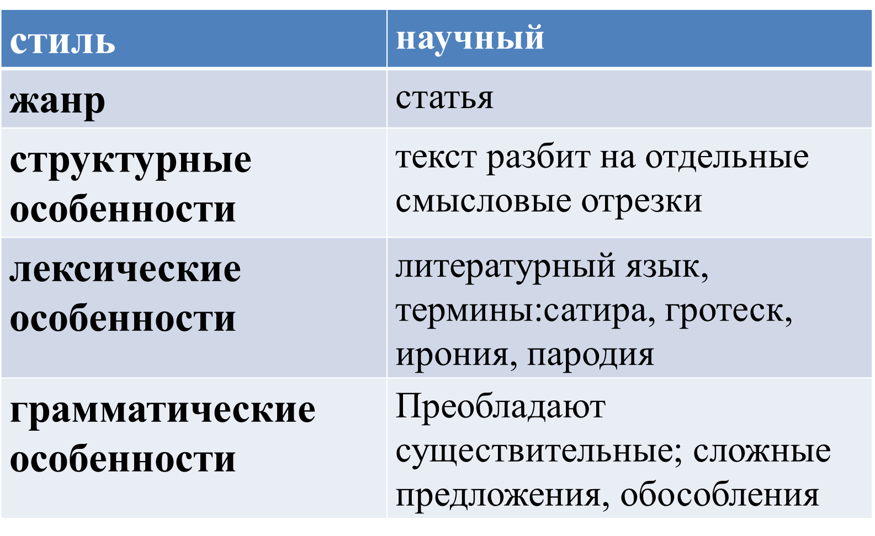
Задание 1. Анализ текста: выполнение
<number>

Slide 10
Задание 2.
Заполните таблицу сведениями об истории создания и публикации, жанровых особенностях и проблематике повести
история | жанр | проблематика
<number>

Slide 11
Задание 2. Выполнение
история | жанр | проблематика
Написана и запрещена в 1925г. 1968г. опубликована на западе | Научная фантастика антиутопия | Социальная: революция, развал в стране и умах
1987г. в журнале «Знамя» | Сатирическая повесть | Научная этика
<number>

Slide 12
Консультация.
Обособленные члены
предложения
уточняющие
члены
обособленные
определения
обособленные
приложения
обособленные
дополнения
обособленные
обстоятельства
согласованные
определения
несогласованные
определения
обстоятельства,
выраженные
существительными
с предлогами
деепричастные
обороты и одиночные
деепричастия
причастные
обороты
определения,
выраженные
прилагательными
Обособленные члены предложения выделяются на письме запятыми, в устной речи -интонационно.

Slide 13
Задание 3
В предложении найдите обособление и определите его синтаксическую роль.
Самая важная проблема повести социальная: это осмысление событий революции, давшей возможность править миром шариковым и швондерам.
<number>

Slide 14
Задание 3. Выполнение
Самая важная проблема повести социальная: это осмысление событий революции, давшей возможность править миром шариковым и швондерам.
революции (какой?), |давшей возможность править миром шариковым и швондерам|.
В предложении обособлено определение, выраженное причастным оборотом. В научном стиле причастные обороты служат средством логического уточнения или выделения того или иного предмета.
<number>

Slide 15
В повести «Собачье сердце» М.Булгаков поднимает проблему опасности вторжения в человеческую природу и социальные процессы. Между тем, наука продолжает развиваться именно в направлении вторжения в человеческую природу: ведутся работы по имплантации органов, клонированию человека.
Как вы думаете, насколько это этично?
<number>

Slide 16
ЗАДАНИЕ 4
Напишите эссе на тему «Нарушает ли клонирование человека этические принципы?», используя знания из других предметных областей;
используйте предложения с обособленными второстепенными членами. Напишите работу по данному структурному плану:
I. Вступление-тезис
II.Основная часть
1.Аргумент
2.Аргумент
3.Аргумент
III.Заключение. Вывод по тезису
<number>

Slide 17
Задание 4. Образец
Наука развивается быстрыми темпами. Экспериментальная медицина, опыты которой так насторожили М.Булгакова, продолжает свои исследования в области имплантации органов. Пересаживают сердце, почки, продлевая жизнь человека. Есть сообщения о клонировании животных. И это ужасно в отношении человека.
Мы привыкли к мысли, что каждый человек уникален. Клонирование противоречит нашему мировоззрению.
Клонирование стирает неповторимость личности.
Клонирование сделает человека киборгом
Поэтому считаю это направление науки опасным для всего человечества как вида.
<number>

Slide 18
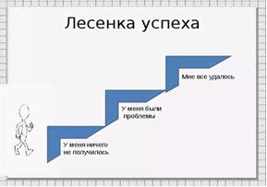
Рефлексия
<number>

Slide 19
Учебное задание
Дочитайте повесть М.Булгакова
«Собачье сердце»
Урок окончен! До новых встреч!
<number>

Slide 20
















Баршаға қолжетімді, сапалы білім!
Үш тілді
Цифрлы Қазақстан
Нәтижелі
Қол
жетімді
Дербес оқыту
Тиімді
Білімді бағалау
Заманауи технология
Качественное образование,
доступное всем!
<number>

